Slide 1

鯊科經理
鯊科經理
第110402組
鯊科經理

Slide 2
目錄
背景與動機
問題與機會
系統目標與預期成果
使用者需求
系統工具及專案時程

Slide 3

越來越多人開證券戶
越來越多年輕人投資
全台LINE使用人數
約2100萬人
若能結合金融呢?
背景與動機

Slide 4
背景與動機
目前的金融趨勢
台股開戶人數是連年攀升
年齡層逐年下降
總開戶人數超過1124萬人
20至30歲的年輕族群
占比從之前25.4%增加至36.1%
大幅成長至123萬人
台灣證交所建構投資友善環境
更多投資標的
針對小資族推動定期定額投資
投資金額達171.3億元
權證、指數股票型基金（ETF）等小額投資商品
實施盤中零股交易制度
入門門檻降低

Slide 5
背景與動機
想利用Line的目的
Line使用人數眾多
Line聊天機器人
全台LINE使用人數約2100萬人
等同所有成年人都有使用LINE
利用Line機器人就能詢問
相關金融資訊或者相關金融知識
訊息量大
資訊整合
日訊息量超過十億
平均每人一天發超過60則訊息
不用像過去一樣需要自己搜尋資料
只需在Line通訊軟體內做使用即可

Slide 6
問題與機會
內外在環境
內在環境
外在環境
1. 金融相關專業知識較為不足
2. 金融資訊龐大內容參差不齊
3. 相關資料並不一定是正確
4. 資料重新整合需要花時間
5. 容易在金融市場做出錯誤決定
1. 疫情影響重創台灣
2. 被減班、砍工時、縮編人員
3. 放無薪假等情況發生
4. 無法取得穩定收入
5. 選擇利用其他管道增加本身收入

Slide 7
問題與機會
SWOT分析
AI聊天機器人
一站式的資訊平台
降低使用者時間成本
金融市場人口增加
市場需要更加完善的平台
AI智能的發展
AI聊天機器人
一站式的資訊平台
降低使用者時間成本
Strength
Opportunity
Weakness
Threat
目前只有Line介面
花時間在資料預處理
畫面呈現有限
市場上有相似的平台
知名度不足
目前只有Line介面
花時間在資料預處理
畫面呈現有限
市場上有相似的平台
知名度不足

Slide 8

問題與機會
初步想法
整合所有金融資訊的平台
我們擅長的優勢
1. 問AI聊天機器人相關金融問題
2. 像是與朋友聊天一樣
3. 減少查詢資料耗費的時間成本
4. 增加學習專業知識管道
5. 降低繳交學費並減少資訊落差
1. AI聊天機器人
2. 一站式的資訊整合平台
3. 改變現有的金融市場
4. 學習到如何換為思考
5. 設計會吸引使用者來使用

Slide 9



問題與機會
相關系統比較
微股力
奇摩股市
一邊討論能一邊呼叫股票圖表的服務
介面顯示台股、期貨、外匯相關資訊
使用者可導入自己券商投資股票數字系統就會直接算出損益
使用者可以在上面查詢相關資訊
有專屬的影音頻道供使用者觀看影片學習相關知識或者得知相關新聞資訊
Google
G
公開資訊觀測站
搜尋引擎也能當作金融相關的查詢
在Google上搜尋企業的資訊及代碼
畫面會出簡單的個股分析圖
根據開放政府三原則滿足民眾需求，開放平台強化公民監督
正式推動「Open Data開放資料」
提供完善的開放資料以供使用者參考

Slide 10
問題與機會
相關系統比較
軟體比較 | 查詢股價 | K線圖 | 法人資訊 | 人性化查詢 | 訊息傳遞 | 多元資訊 | 一站式查詢
鯊科經理 | ○ | ○ | ○ | ○ | ○ | ○ | ○
微股力 | ○ | ○ | ○ | ╳ | ╳ | ╳ | ╳
公開資訊站 | ○ | ○ | ○ | ╳ | ╳ | ╳ | ○
Yahoo股市 | ○ | ○ | ○ | ╳ | ╳ | ○ | ○
Google搜尋 | ○ | ○ | ○ | ○ | ╳ | ○ | ╳

Slide 11
跟人家比較完我們有什麼
與他人有不同的樣子
更人性化的查詢及訊息傳遞方式
系統目標與預期成果

Slide 12
系統目標與預期成果
系統目標
短期
進行大方向的細節設定
1. 想要聊天機器人像人一樣的回傳有溫度的訊息
2. 而細節設定為將抽象化為各項任務
3. 建立Line聊天機器人、建立自然語言分析、建立資料庫等
4. 再者將系統的各項任務建立進行工作劃分
5. 將各項功能建立雛形，各項功能都能夠使用。
目標加購
工作分配
功能雛形
未來
各項功能的雛型進行系統整合
1. 想要聊天機器人像人一樣的回傳有溫度的金融資訊的訊息
2. 測試系統的哪項功能不夠完善需要修改或者不能夠使用
3. 須經過整體的系統測試。
4. 最後系統能夠正常做使用
系統整合
系統測試
正常使用

Slide 13
系統目標與預期成果
預期成果
對於使用者的問題能夠更加理解
回傳正確且為使用者想要的答案
更具人性化的回答或者圖表
更人性化的聊天機器人
自然語言更進一步認識
最便利的資訊整合平台
分析使用者的問題
了解機器學習的世界
對於未來找尋AI相關工作有幫助
資訊更加多樣化
圖表畫面經過設計
最多人使用的資訊平台

Slide 14
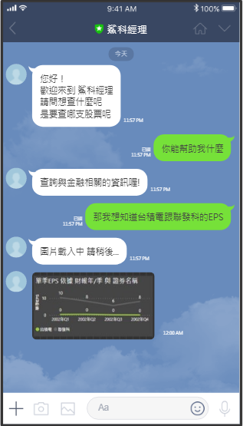
系統目標與預期成果
預期成果
情境假設
使用者用聊天機器人詢問問題
我想問XXX的每股淨值
我想要XX跟OO做比較
什麼是股票投資
我能獲得到什麼資訊
相對應的回答
使用者用聊天機器人詢問問題
顯示XXX的每股淨值圖表
XX跟OO比較的必較表
股票投資概念
獲得到金融相關資訊
利用AI分析問題

Slide 15
那我們所要針對的使用者是誰呢?
所要的功能是什麼
最重要應該是降低時間成本吧!
使用者需求

Slide 16
使用者需求
功能需求
功能
需求
能辨識客戶輸入的問題
能依照判定傳遞對應的回答或圖表
基本金融資訊能夠利用聊天機器人查詢
功能需求
1. 系統所提供給使用者的功能項目
2. 利用Line聊天機器人而使用者傳遞訊息給聊天機器人
3. 能辨識客戶輸入的問題
4. 在依照系統進行判定系統傳回對應的回答或經過設計規劃的圖表
5. 能利用聊天機器人用Line聊天機器人的按鍵方式查詢基本金融資訊。

Slide 17
使用者需求
非功能需求
非功能需求
能同時處理多種問題
降低搜尋時間成本及資料整理時間成本
回答能夠有一定的正確性
非功能需求
1. 為滿足使用者需求而符合系統特定的行為或功能
2. 只需短短幾秒就能得到一個資料經過整理成的資訊
3. 所得到的回應有一定的正確性且為使用者所需要的

Slide 18
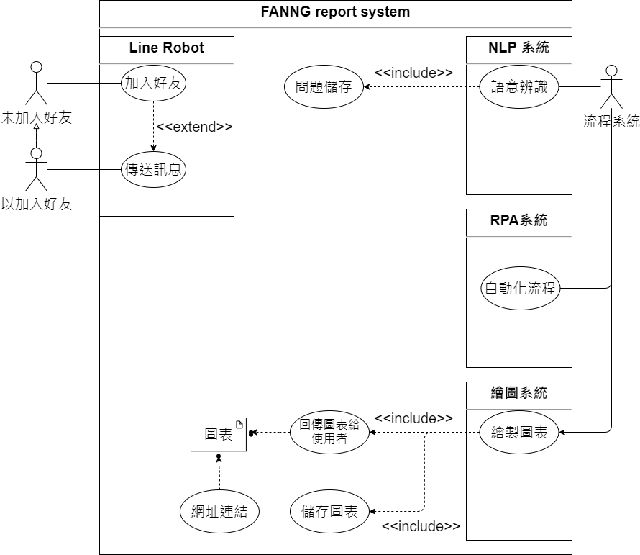
使用者需求
使用者個案圖

Slide 19
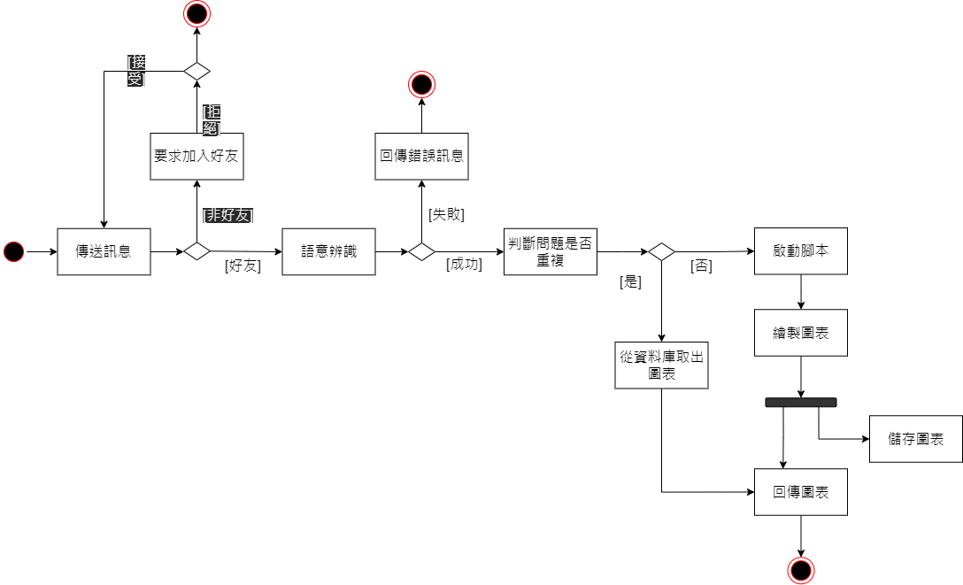
使用者需求
使用者個案描述

Slide 20
若我們要完成我們的想法
需要用到什麼工具
需要花多少時間跟如何分配工作呢
系統工具及專案時程
Notes:
20 根據浙豪所報告的想法及信瑜所提到的目標，若我們要完成這些事，
我們需要用到什麼工具及需要花多久時間呢接下來由我報告系統工具及專案時程

Slide 21
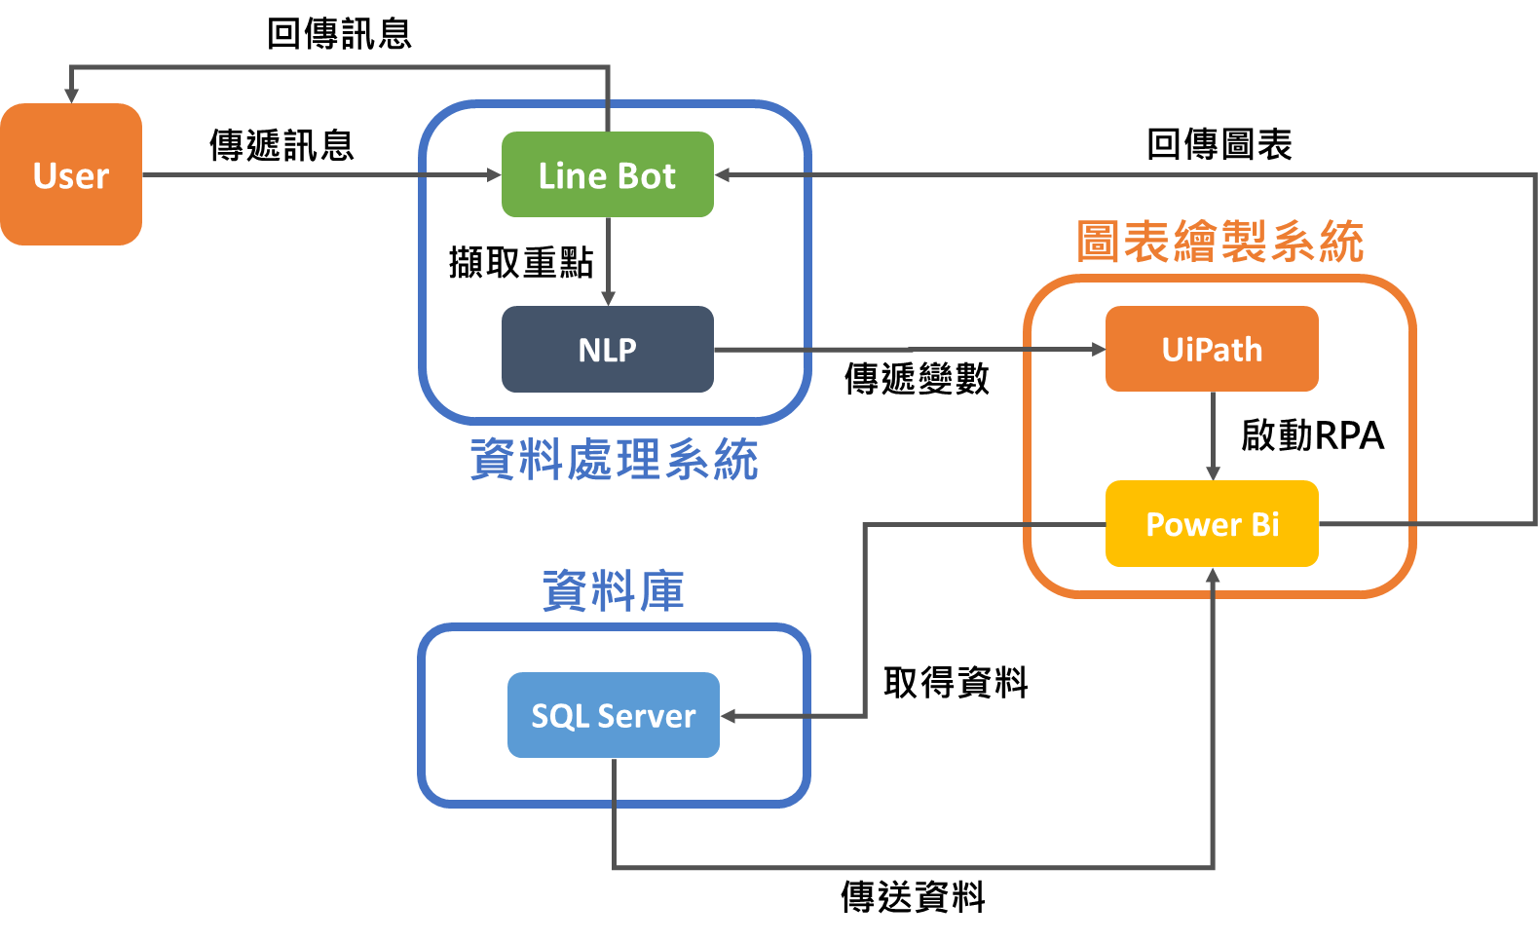
系統軟、硬體需求與技術平台
系統流程圖
Notes:
我們將目光放在這個系統流程圖上 使用者傳遞訊息給聊天機器人並由自然語言分析及擷取重點
而經由處理傳遞變數給UIPath並啟動流程機器人然後傳遞給PowerBI並從資料庫取得資料製作圖表
並回傳給聊天機器人後回傳給使用者

Slide 22
系統軟、硬體需求與技術平台
系統軟硬體使用
作業系統Windows 10
主要原因為許多軟體像是Ui-path、Power-Bi、Anaconda的介面等更多時候在Windows 10上使用較為便利
介面軟體Line Developers
1. 建立屬於自己的聊天機器人且做基礎設定
2. 能利用Node.js做程式設定且Node.js能夠串接Python
NLP自然語言分析
1. 使用Python做開發
2. 處理機器學習與深度學習時有許多的模組能夠使用
回傳圖表
1. Ui-path主要功能為建立RPA流程機器人
2. Power-Bi主要功能為建立專業圖表。
作業系統 | Windows 10
開發工具 | Python
 | Node.js
相關軟體 | Line Deveolopers
 | Ui-Path
 | Power-Bi
 | SQL Server
Notes:
系統軟硬體使用的方面 作業系統利用的是Win 10 很多軟體像是Uipath power bi anaconda 的介面在上面使用必較方便
而實際就只是我們的電腦都是Win 10
而介面是利用line 的Developers 做設計 因能夠建立自己的聊天機器人
程式設計部分是利用node.js 做為主要使用一方面可以串接python 而另一方面為line 聊天機器人是抓取網址所以利用node js 做網站建立較為方便及好用
而網路上的有關line的資料也較多
而NLP的部分是利用Python做開發 大家都知道現在處理所謂的機器學習或者深度學習
Python都有許多的很多的韓式庫及資料包甚至別人寫的模型都能拿來利用

Slide 23
系統軟、硬體需求與技術平台
使用工具
網頁爬蟲
利用Python套件BeautifulSoup, Requests進行網頁爬蟲
Line Bot
利用Line messaging API 進行聊天機器人的建立及運行
NLP自然語言分析
目前為利用CKIPTagger進行中文斷詞
再來利用LSTM及Word2Vector建立模型
UiPath
Ui-path建立RPA流程機器人並利用Python API存取進行串接
Power Bi
利用Power Bi Desktop將資料匯入並製作相關金融圖表
網頁爬蟲 | BeautifulSoup, Requests
Line Bot | Line messaging API
NLP | CKIPTagger, LSTM, Word2vector
Ui Path | Ui-Path, Python API
Power Bi | PowerBi Desktop
SQL Server | MySQL

Slide 24
專案時程與組織分工
專案時程
序號 | 任務名稱 | 1月 | 2月 | 3月 | 4月 | 5月 | 6月 | 7月 | 8月 | 大四
1.0 | 專題起始階段
1.1 | 專題架構討論 | 1/1~1/28
1.2 | 製作工具討論 |  |  | 3/1~3/24
1.3 | 專題初步分工 |  |  | 3/25~4/1
2.0 | 專題計畫階段
2.1 | 製作專題計畫書Pt.1 |  |  |  |  | 5/1~5/13
2.2 | 計劃書Pt.1修稿 |  |  |  |  | 5/13~5/17
2.3 | 製作專題計畫書Pt.2 |  |  |  |  |  |  | 7/15~8/15
2.4 | 計劃書Pt.2修稿 |  |  |  |  |  |  |  | 8/16~8/30
2.5 | 整合專題計畫書 |  |  |  |  |  |  |  | 8/30、31
3.0 | 專案執行階段
3.1 | Line Bot-聊天機器人開發 |  |  |  | 4/1~7/31
3.2 | NLP自然語言分析及應用 |  |  |  | 4/1~7/31
3.3 | UiPath建立RPA模型 |  |  |  | 4/1~7/31
3.4 | PowerBi建立多種圖表 |  |  |  | 4/1~7/31
3.5 | SQL Server建立 |  |  |  |  |  | 6/1~7/31
4.0 | 專題控管階段
4.1 | 系統整合 |  |  |  |  |  | 6/30~7/31
4.2 | 系統測試 |  |  |  |  |  |  | 7/15~8/31
5.0 | 專題結案階段 |  |  |  |  |  |  |  |  | 大四

Slide 25
專案時程與組織分工
組織分工
序號 | 任務名稱 | 傅家銘 | 曾浙豪 | 蘇信瑜
1.0 | 專題起始階段 | √ | √ | √
1.1 | 專題架構討論
1.2 | 製作工具討論
1.3 | 專題初步分工
2.0 | 專題計畫階段
2.1 | 製作專題計畫書Pt.1 | √ | √ | √
2.2 | 計劃書Pt.1修稿 | √
2.3 | 製作專題計畫書Pt.2 | √ | √ | √
2.4 | 計劃書Pt.2修稿 | √
2.5 | 整合專題計畫書 | √ | √ | √
3.0 | 專案執行階段
3.1 | Line Bot-聊天機器人開發 | √ | √
3.2 | NLP自然語言分析及應用 | √ | √
3.3 | UiPath建立RPA模型 |  |  | √
3.4 | PowerBi建立多種圖表 |  |  | √
3.5 | SQL Server建立 | √ | √ | √
4.0 | 專題控管階段 | √ | √ | √
4.1 | 系統整合
4.2 | 系統測試
5.0 | 專題結案階段

Slide 26
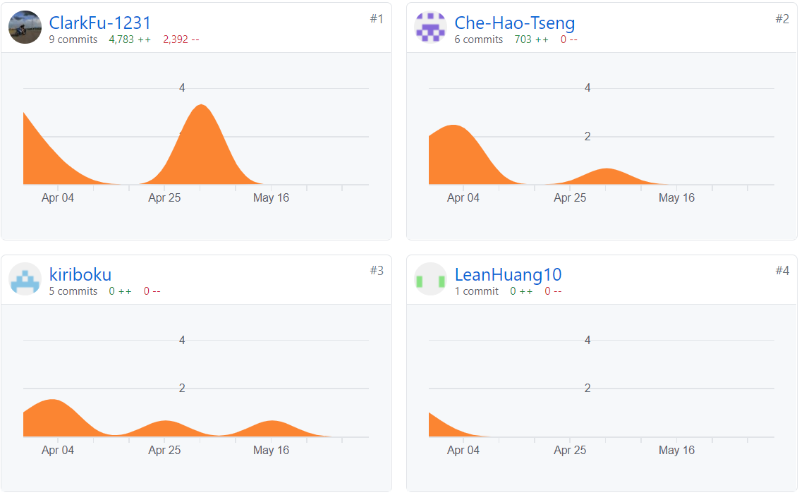
系統目前進度
Github

Slide 27
系統目前進度
Line聊天機器人呼叫
能夠利用Line傳遞股市代碼進行呼叫的動作
鑽研機器學習相關資訊
從基礎開始學習機器學習及深度學習領域並延伸至NLP自然語言分析
Power Bi設計資訊
匯入金融資料進行資料剖析並進行相關圖表設計
專案製作進行中
依照進度持續製作中
謝謝聆聽

